Slide 1
Bacheloroppgave
Nøkkelfri adgangskontroll

Slide 2
Om Sodvin System AS
IT firma som ble stiftet i 2009
Ligger i Kyrksæterøra sør-Trøndelag (Heim Kommune)
De har 13 ansatte
De driver med skytjenester

Slide 3
Beskrivelse av oppgave
Lage en applikasjon på telefon som kan fungere som nøkkel for å låse opp dør.
Applikasjonen skal i det konkrete tilfellet kunne erstatte nøkkelbrikke/plastkort for medlemmer som ønsker å trene på et treningssenter.

Slide 4
Hvorfor valgte jeg denne oppgaven

Slide 5
Hvordan problemstilling ble løst
Teknikker som ble benyttet for å løse problemet:
I forhold til design: Interaksjonsdesign sine prinsipper
Authentication: firebase authentication
React-Native-Kontakt.io modul

Slide 6
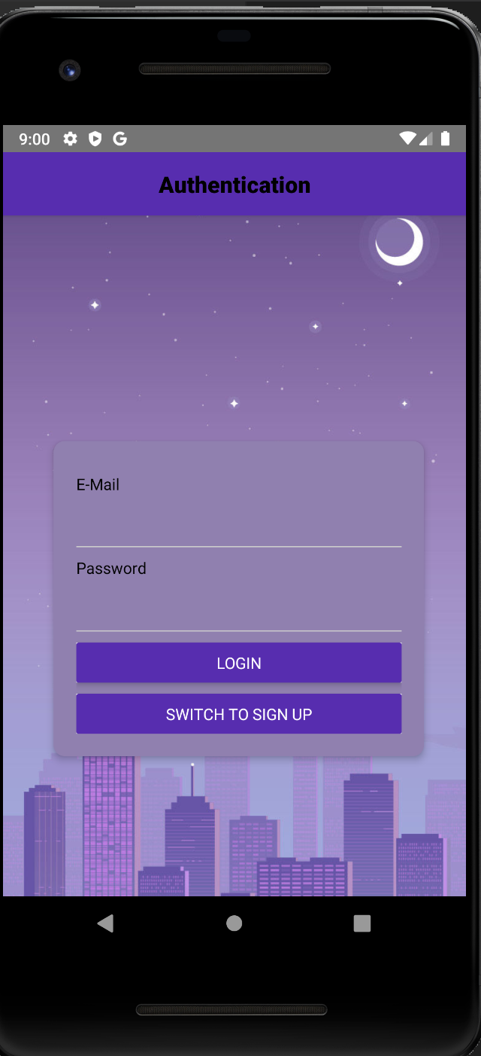
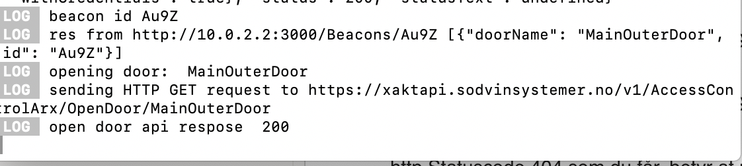
Resultater
Demo av resultat skal vises via videopresentasjon.

Slide 7
Evaluering og videre arbeid

